Slide 1
Moderní technologie využívané pro měření sportovního výkonu
Kateřina Nováková
Jan Zavadil
FSPS 2015

Slide 2
Osnova
Čas, rychlost, vzdálenost
Hawk eye
Videorozhodčí
Elektronické startovací bloky
Player tracking
Goal-line technology
Firstbeat technologies
Mobilní aplikace

Slide 3
Čas, rychlost, vzdálenost
Stopky
Quantum timer – OMEGA
Laserový, infračervený paprsek
Vysokorychlostní kamery
RFID (Radio Frequency Identification)
GPS
OMEGA Mesurment Unit – přetížení, rychlost, zrychlení
Radar
LaserLynx PRO

Slide 4
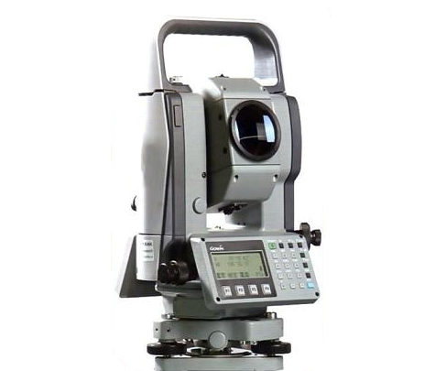
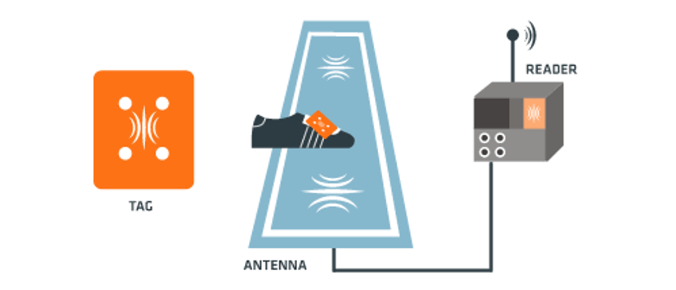

Slide 5
Hawk eye
komplexní počítačový systém – kriket, tenis, badminton…
TENIS
10 kamer, snímají míče pod různým úhlem, trojrozměrná grafika
obrazovka
pojmenování – Paul Hawkins
první využití – kriket 2001 (Anglie – Pákistán)
první grandslam – US open 2003
ne na antuce
další funkce – měření rychlosti tenisových úderů, délka uběhnuté vzdálenosti hráče
není oblíbeny u všech hrčů – Federer (zdržování hry)
rozdíl 3,6mm
pravidla – 3 možnosti v každém setu, správný challenge se nepočít, špatný challenge -1, v tie-breaku +1, nepřenosné do dalšího setu
https://www.youtube.com/watch?v=XhQyVnwBXBs

Slide 6
Videorozhodčí (hokej)
několik kamer
sporné branky
rozhodčí bez přístupu k monitoru – videorozhodčí konečné rozhodnutí
situace:
Branková čára
Posunutí branky
Vypršení hrací doby
Gól rukou nebo kopnutím
Do branky od rozhodčího
Vysoká hůl
NHL X ELH
coach's challenge
https://www.youtube.com/watch?v=QSG8mzwwOs8

Slide 7
Elektronické startovací bloky
„Nové bloky využívají elektronické senzory, měřící celkovou sílu tlaku proti opěrné ploše. Od té pak odpočítávají reakční čas“
běžci i plavci
The ‘Electronic Start System’
rána, záblesk a spouštěcí impuls
zvuk – minireproduktory na blocích (stejné podmínky)
startovní reakce
desetina sekundy

Slide 8
Player Tracking
6 kamer nad hrací plochou
25 snímků za sekundu
NBA ve 30 arenách
https://www.youtube.com/watch?v=jOQEl_tkEwE
IsoLynx – americký fotbal, hokej

Slide 9
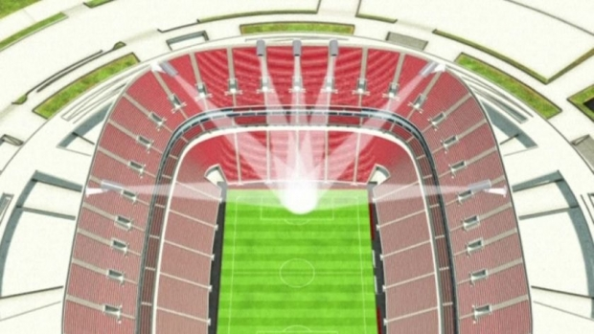
Goal-line technology
2014 Brazílie FIFA World Cup
14 kamer + hodinky
https://www.youtube.com/watch?v=UlxcyA0T9CA

Slide 10
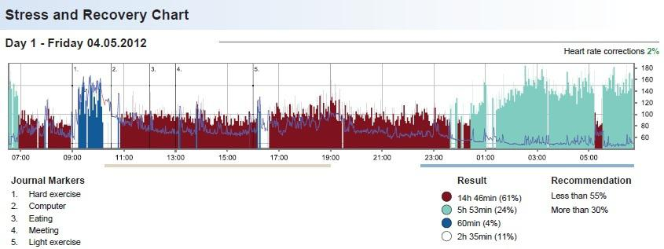
Firstbeat technologies
Výpočetní technologie poskytující komplexní informace o funkcích a stavech lidského těla na základě měření variability srdečního rytmu.
Suunto, Garmin, Polar

Slide 11
Mobilní aplikace
Sports tracker – zdarma, nastavení pro více sportů, jednoduché ovládání, angličtina
Endomondo – zdarma, velký výběr sportů, intuitivní ovládání, skupinové challenge, čeština
Runtastic – zdarma, více sportů, čeština

Slide 12
Zdroje
FIFA. (2015). FIFA QUALITY PROGRAMME. Načteno z FIFA.com: http://quality.fifa.com/en
Firstbeat - analýza životního stylu. (2014). Načteno z coherence.cz: http://www.coherence.cz/Firstbeat-3/
Lynx. (2015). LaserLynx PRO Distance Measurement. Načteno z Lynx: http://www.finishlynx.com/cs/product/event-management/laserlynx-distance-measurement/
OMEGA. (2014). Timekeeping technologies at the Sochi 2014 Olympic Winter Games (1/2). Načteno z Swatch group: http://www.swatchgroup.com/en/services/archive/2014/timekeeping_technologies_at_the_sochi_2014_olympic_winter_games_1_2
Vrba, O. (2012). Měření času ve sportu: od stopek po hi-tech časomíry. Načteno z VTM.cz: http://vtm.e15.cz/mereni-casu-ve-sportu-od-stopek-po-hi-tech-casomiry
Jak funguje jestříbí oko? (2013). Načteno z Jestřábí oko - zaostřeno na tenis: http://www.jestrabioko.cz/Jak_funguje_Jestrabi_oko/

